Slide 1
01 相続事業部全体の月間受注数値を管理する
相続事業部全体
月次ダッシュボード

Slide 2
当月の部全体の数値
修正前
相続事業部 x月
受注担当が今月何件受注し数字を作ったか、管理担当は排除
相続事業部 受注管理
新規受注案件
管理案件
完了案件
サイクル
業務完了金額
250件/月
960件/月
210件/月
4.5カ月
4,950万円/月
今月新たに受注した案件の総数をカウント
業務完了がしておらず、現在進行中の案件
新規受注案件も含む
今月業務完了した案件の総数をカウント
今月業務完了した案件が受注してから業務完了するまでにかかった期間の平均
今月業務完了した案件の確定売上の総計
氏名
所属チーム
職種
在籍期間
今月
先月
新規
管理
完了
サイクル
新規
管理
完了
サイクル
山田太郎
伊藤チーム
総合職
1年1か月
7
50
5
4.3
6
40
5
4.3
田中太郎
伊藤チーム
総合職
2年1か月
7
50
5
4.3
6
40
5
4.3
鈴木一郎
斎藤チーム
総合職
1年1か月
7
50
5
4.3
6
40
5
4.3
佐藤恵美
斎藤チーム
総合職
５年1か月
7
50
5
4.3
6
40
5
4.3
チームのマスタが必要
職種のマスタが必要
在籍期間のカウントが必要
年度分4月～3月までの全期間分が見れるといい。
左が最新で右に行くほど古い情報になるようにしたい

Slide 3
タブで通常のサマリか、業務完了金額の内訳別かで表示を分けられるようにする
修正後
相続事業部 x月
サマリ
内訳別
新規受注案件
管理案件
完了案件
サイクル
業務完了金額
サマリ部分に目標と実績と達成率を表示
目標は直接入力できるようにする
目標
250件/月
960件/月
210件/月
4.5カ月
4,950万円/月
実績
250件/月
960件/月
210件/月
4.5カ月
4,950万円/月
達成率
90%
90%
90%
90%
90%
サマリ
内訳別
当月の業務完了総額
手続き区分別内訳
内訳別のタブに切り替えたら、業務完了金額の内訳を手続き区分別に横積み上げグラフで表示する。他にいいグラフ表現方法がないか？
4,950万円/月
手続き一式
45％ xxxx万円
登記のみ
10％ xx万円

Slide 4
02 相続事業部全体の日次の受注数値を管理する
相続事業部全体
日次ダッシュボード

Slide 5
相続事業部 本日
新規受注案件
管理案件
完了案件
完了割合
業務完了金額
5件/日
3件/日
3件/月
23/250件
150万円/日
本日新たに受注した案件の総数をカウント
新規受注した案件の内、当日に、タスク設計等が終わりステータスが対応中に変化したもの。
本日業務完了した案件の総数をカウント
当月業務完了予定の案件数に対して、本日時点でどれくらい完了しているかの割合
本日業務完了した案件の確定売上の合計
氏名
所属チーム
職種
在籍期間
当月累計
本日
新規
管理
完了
サイクル
新規
管理
完了
サイクル
山田太郎
伊藤チーム
総合職
1年1か月
7
50
5
4.3
6
40
5
4.3
田中太郎
伊藤チーム
総合職
2年1か月
7
50
5
4.3
6
40
5
4.3
鈴木一郎
斎藤チーム
総合職
1年1か月
7
50
5
4.3
6
40
5
4.3
佐藤恵美
斎藤チーム
総合職
５年1か月
7
50
5
4.3
6
40
5
4.3

Slide 6
03 受注担当の月次の受注数値を管理する
受注担当
月次ダッシュボード

Slide 7
当月の受注担当の数値
不動産査定件数
削除
修正前
受注担当 x月
当月面談数
当月新規受注件数
受注率
平均受注単価
業務完了予定件数
業務完了件数
業務完了金額
平均サイクル
250件/月
125件/月
50％
20万円/件
30件/月
20件/月
2,900万円/月
4.3カ月/件
今月面談設定済というステータスの案件を受注/失注/保留に変更した案件数（面談が終わったということ）
ステータスが面談設定済から受注になった案件
当月新規受注件数÷当月面談数
受注金額の平均値
完了予定日が今月の案件数
今月業務完了した案件数
今月業務完了した案件の確定売上の総計
今月業務完了した案件が受注してから業務完了するまでにかかった期間の平均
所属チーム
氏名
職種
在籍期間
当月面談数
当月新規受注件数
受注率
平均受注単価
業務完了予定件数
業務完了件数
業務完了金額
平均サイクル
伊藤チーム
山田太郎
総合職
1年1か月
7
50
5
4.3
7
50
5
4.3
チーム単位の集計値を表示して、その小計として個人の数値を出したい。
伊藤チーム
田中太郎
総合職
2年1か月
7
50
5
4.3
7
50
5
4.3
斎藤チーム
鈴木一郎
総合職
1年1か月
7
50
5
4.3
7
50
5
4.3
斎藤チーム
佐藤恵美
総合職
５年1か月
7
50
5
4.3
7
50
5
4.3

Slide 8
当月の受注担当の数値
修正後
受注担当 x月
当月面談数
当月新規受注件数
受注率
平均受注単価
相続税申告件数
不動産査定件数
サマリ部分に目標と実績と達成率を表示
目標は直接入力できるようにする
目標
250件/月
960件/月
210件/月
4,950万円/月
250件/月
250件/月
実績
250件/月
960件/月
210件/月
4,950万円/月
250件/月
250件/月
達成率
90%
90%
90%
90%
90%
90%
所属チーム
氏名
職種
在籍期間
当月面談数
当月新規受注件数
受注率
平均受注単価
業務完了予定件数
業務完了件数
業務完了金額
平均サイクル
伊藤チーム
山田太郎
総合職
1年1か月
7
50
5
4.3
7
50
5
4.3
チーム単位の集計値を表示して、その小計として個人の数値を出したい。
伊藤チーム
田中太郎
総合職
2年1か月
7
50
5
4.3
7
50
5
4.3
斎藤チーム
鈴木一郎
総合職
1年1か月
7
50
5
4.3
7
50
5
4.3
斎藤チーム
佐藤恵美
総合職
５年1か月
7
50
5
4.3
7
50
5
4.3

Slide 9
0４ 受注担当の日次の受注数値を管理する
受注担当
日次ダッシュボード

Slide 10
修正前
受注担当XXXチーム 本日
新規受注案件
管理案件
完了案件
完了割合
業務完了金額
5件/日
3件/日
3件/月
23/250件
150万円/日
本日新たに受注した案件の総数をカウント
新規受注した案件の内、当日に、タスク設計等が終わりステータスが対応中に変化したもの。
本日業務完了した案件の総数をカウント
当月業務完了予定の案件数に対して、本日時点でどれくらい完了しているかの割合
本日業務完了した案件の確定売上の合計
氏名
職種
在籍期間
当月累計
本日
新規
管理
完了
サイクル
新規
管理
完了
サイクル
山田太郎
総合職
1年1か月
7
50
5
4.3
6
40
5
4.3
田中太郎
総合職
2年1か月
7
50
5
4.3
6
40
5
4.3
鈴木一郎
総合職
1年1か月
7
50
5
4.3
6
40
5
4.3
佐藤恵美
総合職
５年1か月
7
50
5
4.3
6
40
5
4.3

Slide 11
修正後
受注担当XXXチーム 本日
当月面談数
当月新規受注件数
受注率
平均受注単価
相続税申告件数
不動産査定件数
250件/日
125件/日
50％
20万円/件
30件/日
20件/日
管理担当は排除して、受注担当の実にしてください。
所属チーム
氏名
職種
在籍期間
当月面談数
当月新規受注件数
受注率
平均受注単価
業務完了予定件数
業務完了件数
業務完了金額
平均サイクル
伊藤チーム
山田太郎
総合職
1年1か月
7
50
5
4.3
7
50
5
4.3
チーム単位の集計値を表示して、その小計として個人の数値を出したい。
伊藤チーム
田中太郎
総合職
2年1か月
7
50
5
4.3
7
50
5
4.3
斎藤チーム
鈴木一郎
総合職
1年1か月
7
50
5
4.3
7
50
5
4.3
斎藤チーム
佐藤恵美
総合職
５年1か月
7
50
5
4.3
7
50
5
4.3

Slide 12
05 管理担当が日々の案件の進捗状況を管理する
管理担当
ダッシュボード

Slide 13
紫、クレーム案件を追加
XXXチーム 月間進捗管理ボード
担当件数
青件数
黄色件数
赤件数
業完対象
完了割合
サイクル
請求件数
50件/月
12件/月
20件/月
20件/月
50件/月
23/250件
4.1カ月/件
20件/月
このチームに割り当てられた当月の案件数の合計
当月に業務完了予定日が設定されており、進捗が順調で予定通り完了できそうな案件
当月に業務完了予定日が設定されているのにタスクに遅れが出始めており、事態が深刻化する前に対応が必要な案件
当月に業務完了予定日が設定されているのにタスクに遅れが出ており、早急にリカバリサポートが必要な案件。すでに完了予定を超過している案件
当月において業務完了する予定の案件数
当月業務完了予定の案件数に対して、本日時点でどれくらい完了しているかの割合
今月業務完了した案件が受注してから業務完了するまでにかかった期間の平均
請求書を送付した件数
クリックすると、請求タブにリンクするようにして
クレーム案件を紫にするんです。案件詳細の依頼者情報のクレームの欄に記載がある案件をここに表示。
フラグ
案件管理番号
案件名
担当者
完了予定日
依頼者名
紫
R70519
福島案件
福島優
2026/5/19
Ｘｘｘｘ
赤
R70519
福島案件
福島優
2026/5/19
Ｘｘｘｘ
赤
R70519
福島案件
福島優
2026/5/19
Ｘｘｘｘ
赤
R70519
福島案件
福島優
2026/5/19
Ｘｘｘｘ
黄色
R70519
福島案件
福島優
2026/5/19
Ｘｘｘｘ
黄色
R70519
福島案件
福島優
2026/5/19
Ｘｘｘｘ
青
R70519
福島案件
福島優
2026/5/19
Ｘｘｘｘ
案件詳細画面に飛ぶようにしたい

Slide 14
福島優 進捗管理ボード
担当件数
青件数
黄色件数
赤件数
業完対象
完了割合
サイクル
50件/月
12件/月
20件/月
20件/月
50件/月
23/250件
4.1カ月/件
このチームに割り当てられた当月の案件数の合計
当月に業務完了予定日が設定されており、進捗が順調で予定通り完了できそうな案件
当月に業務完了予定日が設定されているのにタスクに遅れが出始めており、事態が深刻化する前に対応が必要な案件
当月に業務完了予定日が設定されているのにタスクに遅れが出ており、早急にリカバリサポートが必要な案件。すでに完了予定を超過している案件
当月において業務完了する予定の案件数
当月業務完了予定の案件数に対して、本日時点でどれくらい完了しているかの割合
今月業務完了した案件が受注してから業務完了するまでにかかった期間の平均
フラグ
案件管理番号
案件名
担当者
完了予定日
依頼者名
赤
R70519
福島案件
福島優
2026/5/19
Ｘｘｘｘ
赤
R70519
福島案件
福島優
2026/5/19
Ｘｘｘｘ
黄色
R70519
福島案件
福島優
2026/5/19
Ｘｘｘｘ
黄色
R70519
福島案件
福島優
2026/5/19
Ｘｘｘｘ
青
R70519
福島案件
福島優
2026/5/19
Ｘｘｘｘ
案件詳細画面に飛ぶようにしたい

Slide 15
書類の受領履歴の管理
書類受信簿機能

Slide 16
書類格納
タスク
書類到着
システム格納
コピー ※後々スキャン
読込内容確認タスク生成
タスク実行者割り振りor挙手
読込内容確認
次タスクの開始
到着通知
タスク開始トリガー
原本保管
追加請求
・案件に紐づけて、何が何通届いたのか記録する
・
★基本挙手だが、戸籍しかできない人
割り振る、重複しないように
戸籍読込→追加or相関図作成等の次タスクのアクションボタンを押下したら、タスクリストに追加される。

Slide 17
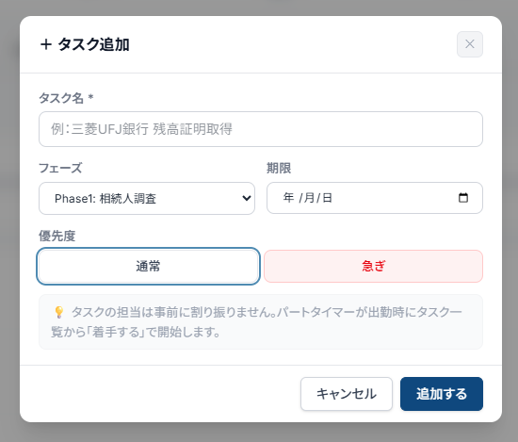
届いた書類の登録
★戸籍到着確認・読込タスクが起票されている案件の戸籍が到着したら、
着手してくださいという、管理簿起票をタスク開始のトリガーにする。
到着した書類の
新規登録
新規登録ボタンを押すと、届いた書類を登録できる案件を検索できる検索バーが表示される。
案件番号を選択後、到着物や通数、受領先を入力して、レコードを作成する。
ポップアップで入力させる。
★スキャン、原本保管
★届くはずのものが、きちんと届いているのか。請求書があれば、届くものを事前に把握できる
お客さん取得の場合は取得依頼をしているが
タスク発生せずに一次完了という
番号
Todayの中の何番目
案件管理番号
到着物
通数
受領先
書類確認ダブルチェック
着手
タスク作成
0513/001
y1684184
戸籍
何通
名古屋市区役所
✓
黒田
＋
名古屋戸籍
何通
名古屋市区役所
✓
タスクは案件作成時に、一括生成したりするが、到着物に応じて随時作成することがある。
到着物単位でタスクを生成できるボタンを追加する。タスク作成のポップを表示して、到着物単位でタスク作成できるようにする。
住民票
何通
名古屋市区役所
✓
＋
日付と3桁の連番が表示。連番はその日における番号
書類確認ダブルチェックとか、着手者とかタスク作成は、ポップアップで到着物の概要を入力し、レコードを作成し、ポップアップを閉じてから入力する。
着手ってボタンを押すと、到着した書類物を元にタスクを開始する人の名前が表示される。

Slide 18
案件詳細画面
案件画面上部の表示内容

Slide 19
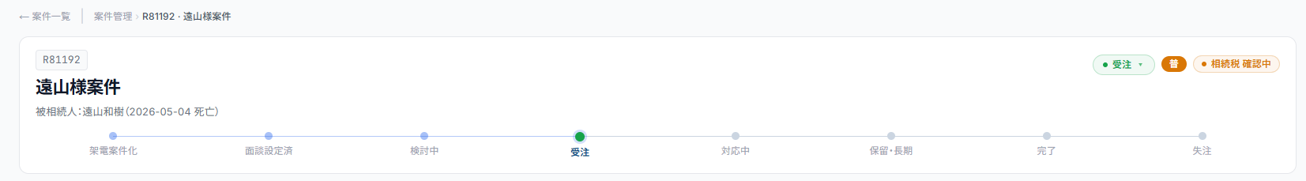
要進捗連絡
案件が受注・対応中のステータスの場合、お客様への最終の進捗連絡日から2週間以上たっている場合は、要進捗連絡みたいなマークをこの辺に点滅させたい。
赤、黄、青、紫等の案件の状態を表す色を案件名の右に表示する。
ここはステータスの進捗バーでなく、タスクのPhaseでどこまできているのか表示する。そして、赤色タスク（期限超過）の場合、赤色で点滅させる。Phaseのどこまで進捗しているのか、順調に進んでいるのか、停滞しているのかがすぐにわかるようにする。

Slide 20
タスク関連機能
タスク画面

Slide 21
今
面談
案件詳細入力
受注担当と管理担当で認識合わせ
タスク生成
タスク開始・
随時タスク追加
修正後
面談
案件詳細入力
受注担当と管理担当で認識合わせ
タスク開始・
随時タスク追加
1タスクが完了のたびに管理担当がWチェック
タスクのステータスが次のタスク開始待ちになる。
新しいタスクを作成して開始する
タスクは前のタスクが終わったら次のタスクに進むという制御関係だけでなく、
タスクの途中でもある程度情報が揃えば、並行してタスクを新規作成して進められるケースがある。

Slide 22
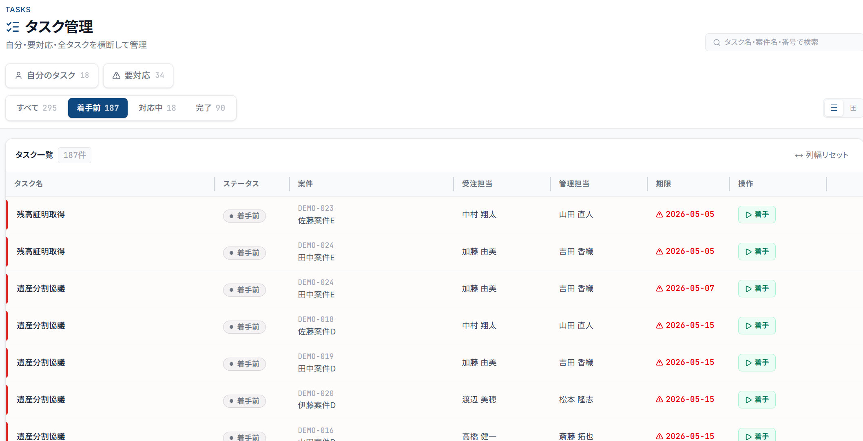
・事務管理さんが実施したタスクの結果を管理担当が確認する
・事務管理さんの苦手なタスク領域を明確化する
案件に紐づくタスクの実施結果を〇、△、×で確認する。
〇なら、次のタスクに移行か
△は一部要確認事項あり
×は不備ありの差し戻し
タスク詳細画面のステータスにチェック待ちと差し戻しと次のタスク開始待ちを追加
Wチェックの結果として、〇、△、×を選択
△、×を選択時は詳細内容をテキストで記載
〇をつけられたらようやく次のタスクを作成して、開始できるように制御する。
〇を付けられたら、次のタスク開始待ちというステータスになる。
次タスク開始待ちのタスクの次のタスクを作成して着手したら、対応中になる。

Slide 23
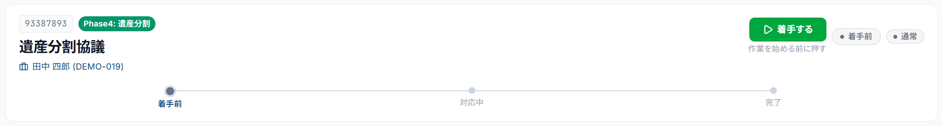

Slide 24
依頼者情報タブの新規追加
依頼者情報タブ

Slide 25
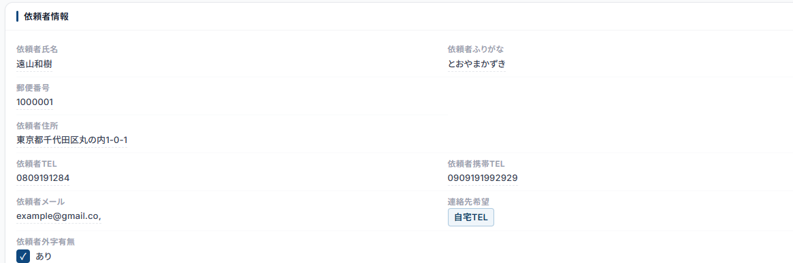
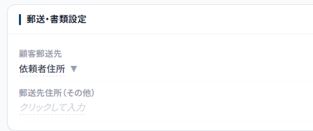



依頼者情報タブの追加
案件詳細の基本情報タブの依頼者情報をタブとして切り出したい。
ようにする。
郵送・書類設定という項目はこの依頼者情報タブに移行する。
既存の依頼者情報の項目に下記の項目を追加したい。
依頼者特徴：笑顔、怖い顔、真顔の3つの顔文字から選択できるようにする
依頼者特徴の詳細（性格等をテキストで記載できるようにする。
これまでのやり取りの記録、いつ、どうやって、何を連絡したのか、依頼者とのコミュニケーションの履歴が分かるようにする。
依頼者特徴
依頼者特徴詳細
この人はこういう性格だから、連絡はまめに取った方がいい。
こういう事をされると怒るから注意した方がいい。
やり取り履歴
日付
連絡内容
やり取り詳細
ステータス
2026/5/2
委任上の捺印依頼
委任状に捺印依頼した。
完了
2026/5/2
進捗連絡
進捗伝えた。もう少し早く対応してほしいと言われた。
完了
2026/5/2
進捗連絡
不動産査定自分でやりたいそうだ。
完了
クレーム内容
クレームがあった場合、クレーム有無にチェックを入れて、クレーム内容詳細を記載。
クレーム有無
✓
Ｘｘｘｘｘｘｘｘｘｘｘｘｘｘｘｘｘ

Slide 26
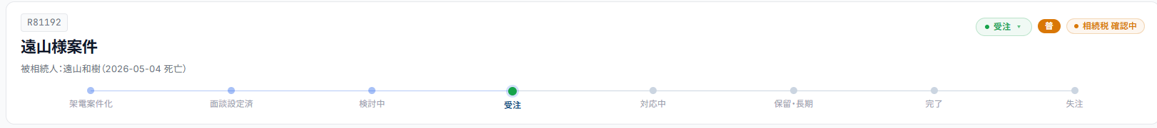
依頼者情報タブの追加 続き
案件が受注・対応中のステータスの場合、お客様への最終の進捗連絡日から2週間以上たっている場合は、要進捗連絡みたいなマークをこの辺に点滅させたい。
クレームありに✓が入ったら、案件名の右に紫いろのマークを入れる。
これまでのやり取りの記録、いつ、どうやって、何を連絡したのか、依頼者とのコミュニケーションの履歴が分かるようにする。
やり取り履歴
日付
連絡内容
やり取り詳細
ステータス
2026/5/2
委任上の捺印依頼
委任状に捺印依頼した。
完了
2026/5/2
進捗連絡
進捗伝えた。もう少し早く対応してほしいと言われた。
完了
2026/5/2
進捗連絡
不動産査定自分でやりたいそうだ。
完了
進捗連絡だけ選択リストから選択できるようにする。あとは任意フリーで入力できる。
フリーテキスト入力
お客様待ち、完了の2つから選択できるようにする

Slide 27
FB Memo 2026/5/13
#
タイトル
詳細
対応状況
1
受注担当ダッシュボードの表示項目
受注担当のダッシュボードのサマリ項目から、業務完了予定件数、業務完了件数、業務完了金額、平均サイクルを削除する。
サマリーボード下部の担当者一覧から、管理担当者を削除する。
平均受注単価について、受注内容の内訳別に表示できるようにする。内訳とは、案件詳細項目の手続き区分および、付帯サービス別の金額である。
サマリボードの表示項目に月次目標を追加できるようにし、目標と実績の対比、つまり目標達成率をサマリボードで確認できるようにする。
対応済
1
相続事業部全体ダッシュボードの表示項目
サマリーボード下部の担当者一覧から、管理担当者を削除する。売上数値を確認するためのボードであるため。管理担当者を表示するのは進捗管理ダッシュボードのみ。進捗管理ダッシュボードで案件の進み具合を視覚的に確認できるようにする。
受注金額について、受注内容の内訳別に表示できるようにする。内訳とは、案件詳細項目の手続き区分および、付帯サービス別の金額である
対応済

